Slide 1

信息隐藏技术
Lab4 媒体文件格式剖析
刘修铭 2112492 信息安全专业
武桐西 2112515 信息安全专业
周钰宸 2111408 信息安全专业
齐明杰 2113997 信息安全专业于泽林 2111698 信息安全专业

Slide 2
目录
1. 实验原理
音频隐藏的基本原理
LSB音频隐藏算法
WAV文件格式
2. 实验准备
WAV媒体文件准备
WAV媒体文件隐藏方法探讨
3. WAV媒体文件格式剖析
WAV文件首部
Format数据块
Data数据块
4. 基于 WAV 格式文件的秘密信息的隐藏和提取
wav格式文件读取
LSB隐藏法
随机LSB隐藏法

Slide 3
实验原理——音频隐藏的基本原理
对音频信息隐藏技术的要求：
1. 透明性
2. 鲁棒性（强鲁棒，抗模数转换）
3. 同步
4. 盲检测
数字化音频中，低有效比特对音质贡献弱，改变低有效比特不会显著影响音质。这也为我们的LSB隐藏算法提供了理论基础。

Slide 4
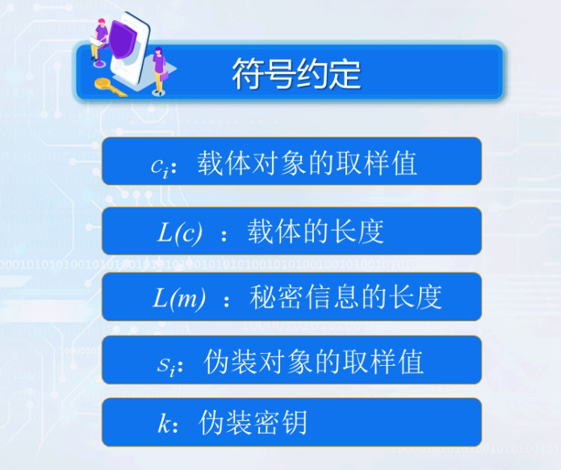
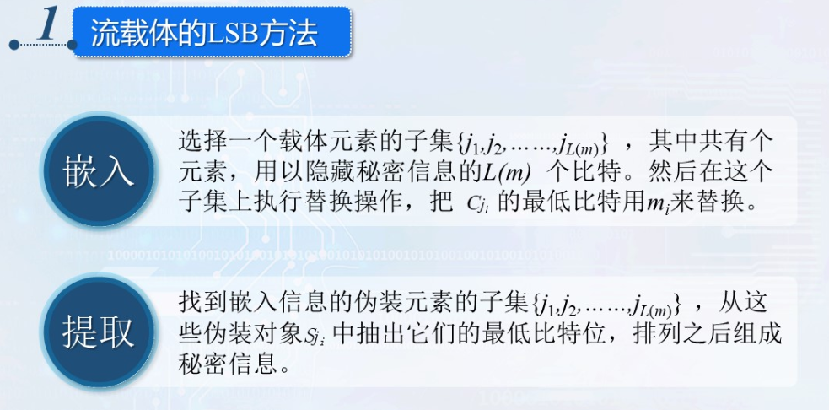
实验原理——LSB音频隐藏算法

Slide 5
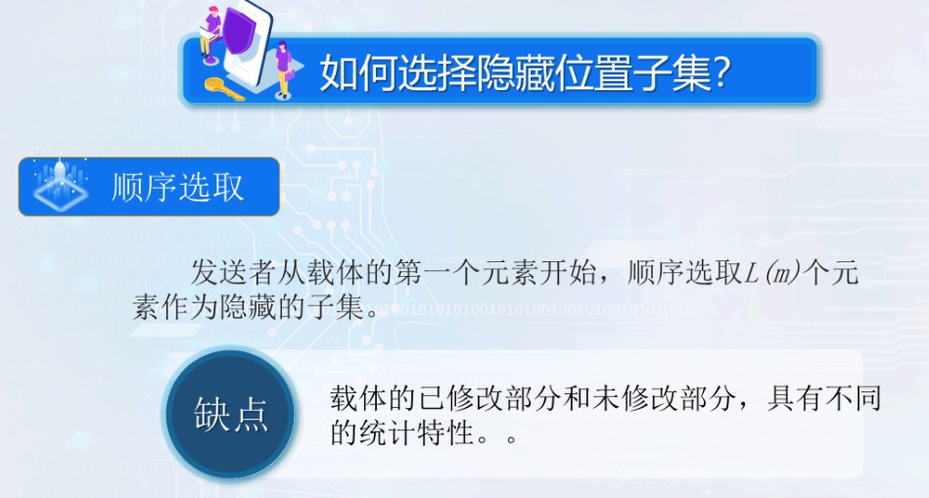
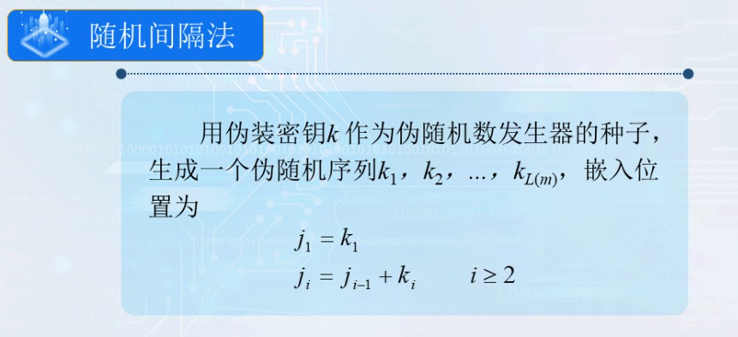
实验原理——LSB音频隐藏算法

Slide 6
实验原理——LSB音频隐藏算法
1. 算法实现
（1）嵌入：水印替换最低（或次低）比特
（2）提取：提取最低（或次低）比特组合为水印
2. 算法设计
（1）选择样点：样点幅值大小与其掩蔽能力有关，静音段（幅值较小）的样点不宜用于隐藏
（2）选择比特位：低比特位对音质影响小，但容易受到干扰
3. 算法性能
（1）透明度高
（2）容量大
（3）鲁棒性差

Slide 7
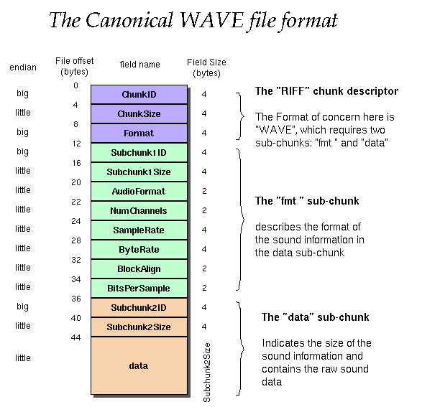
实验原理——WAV文件格式

Slide 8
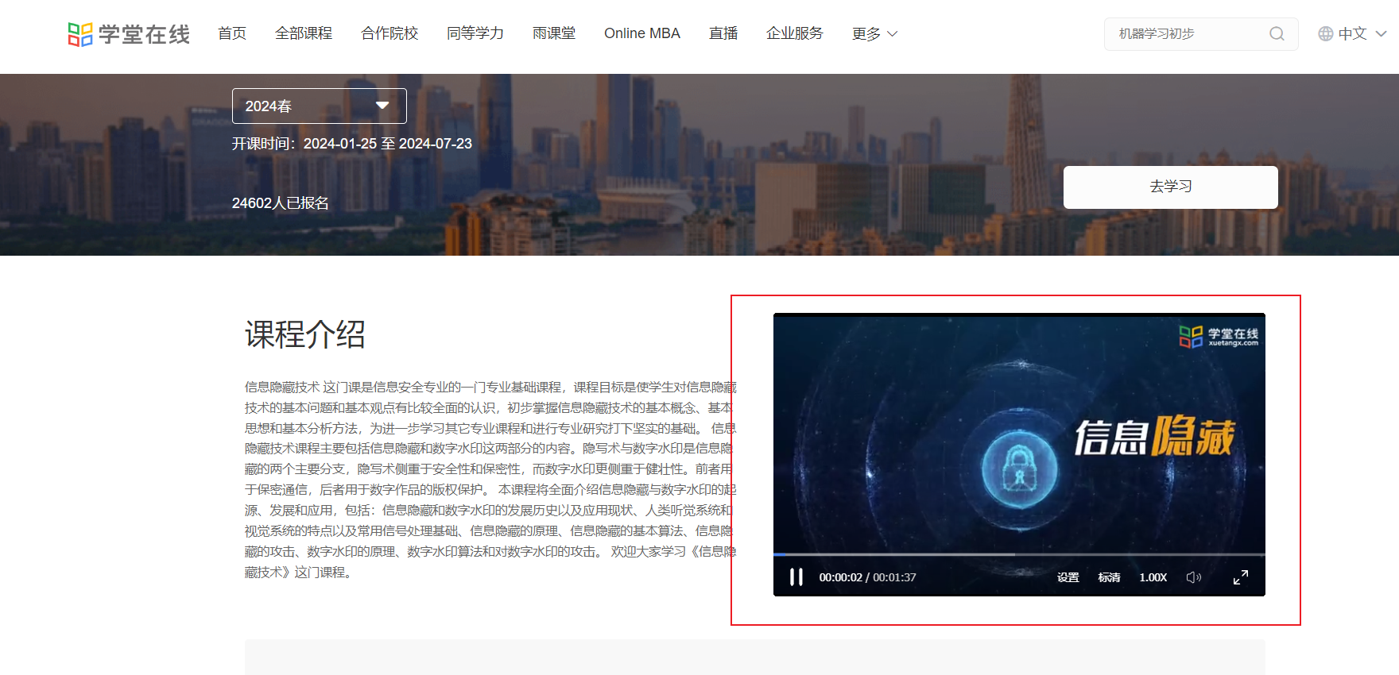

实验准备——WAV媒体文件准备
载体文件——WAV格式
信息隐藏技术的学堂在线课的课程介绍

Slide 9

实验准备——WAV媒体文件准备
隐藏文件——WAV格式
恶作剧音频《Never gonna give you up》的截取

Slide 10
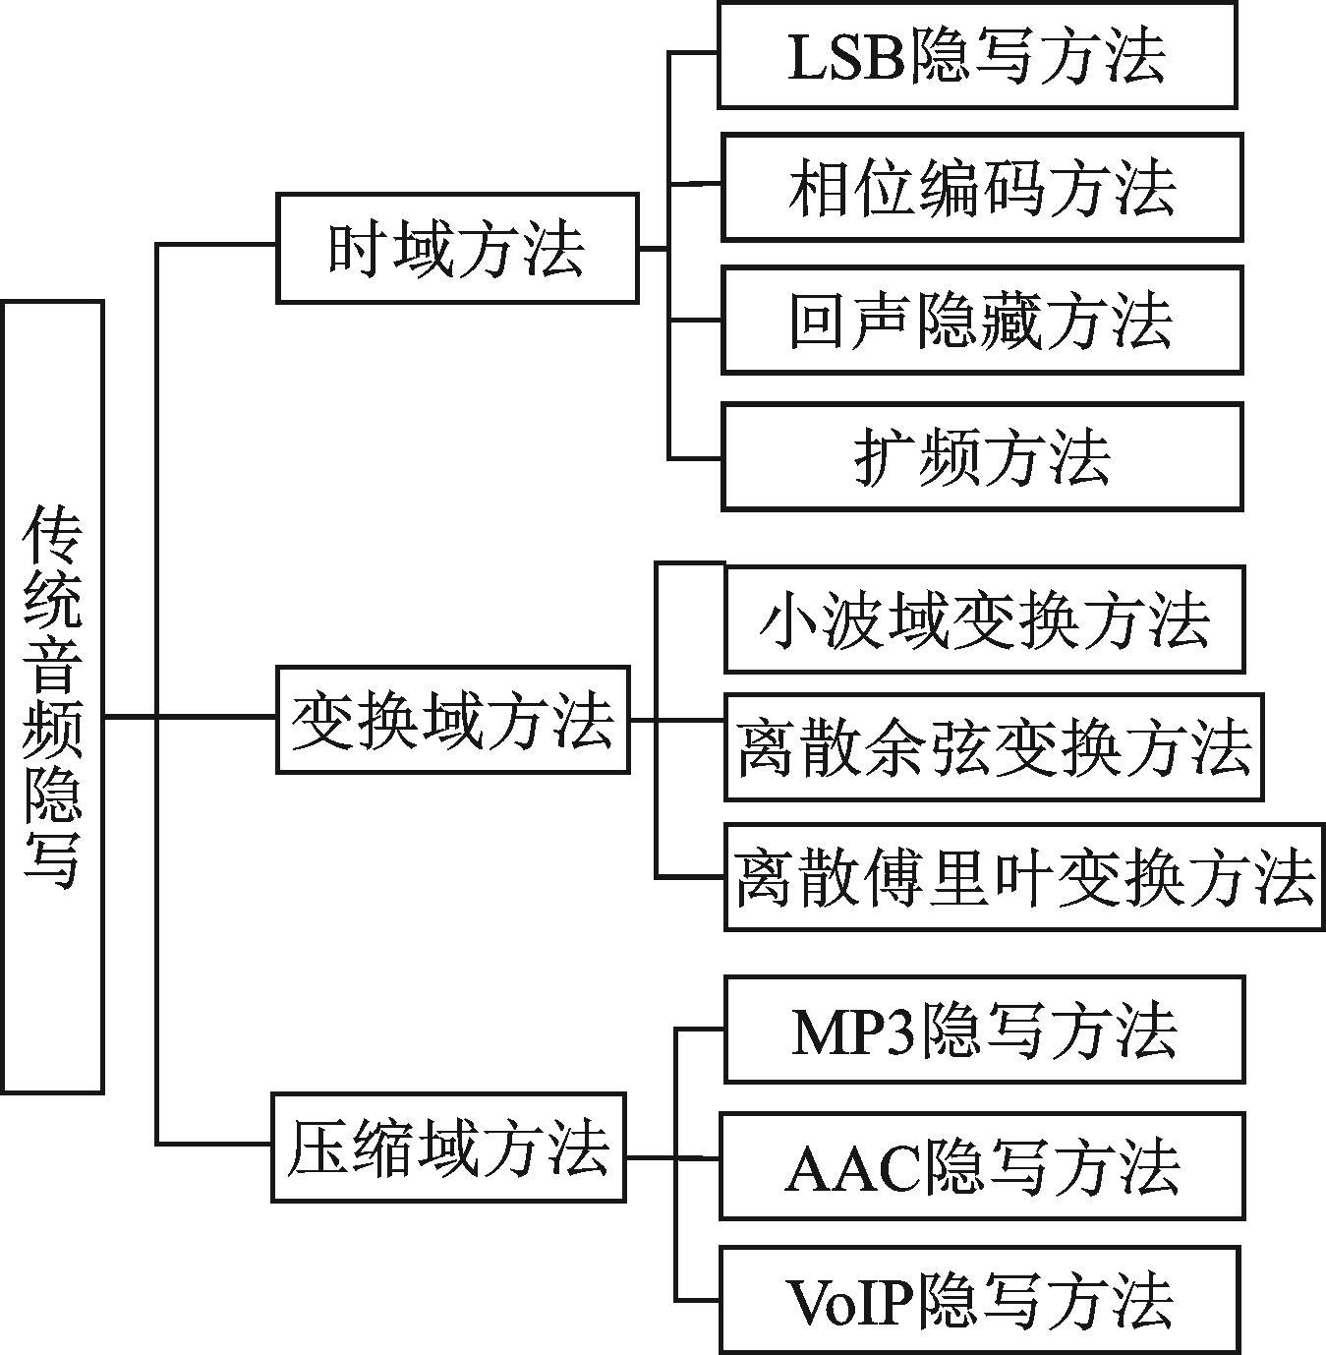
实验准备——WAV 媒体文件隐藏方法探讨

Slide 11
实验准备——WAV 媒体文件隐藏方法探讨
嵌入域 | 方法 | 优点 | 缺点
时域 | LSB隐写方法 | 算法简单，易于实现、计算复杂度低、隐藏容量大 | 鲁棒性差，抗检测能力弱
时域 | 相位编码隐写方法 | 鲁棒性好、可以有效调节不可感知性 | 具有一定的相似度
时域 | 回声隐写方法 | 算法简单、隐藏效果好、不产生噪声、能够实现盲检测 | 隐藏容量小、提取效果差、信道噪声影响大
时域 | 扩频隐写方法 | 鲁棒性好、不可感知性好 | 隐藏容量小、算法相对复杂
变换域 | FFT隐写方法 | 稳健性好、隐写容量大 | 不可感知性差
变换域 | DCT隐写方法 | 隐写容量大 | 计算复杂度高
变换域 | DWT隐写方法 | 隐写容量大、不可感知性好 | 计算复杂度高
压缩域 | MP3隐写方法 | 不可感知性好 | 隐写容量小
压缩域 | AAC隐写方法 | 抗隐写分析较好、鲁棒性好 | 高比特率下的隐写容量小
压缩域 | VoIP隐写方法 | 实时性好、隐写方法灵活、隐写区域多、抗检测性好 | 隐写容量小

Slide 12
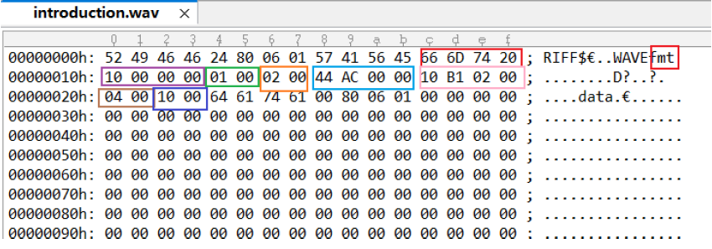
WAV 媒体文件格式剖析——WAV文件首部

Slide 13
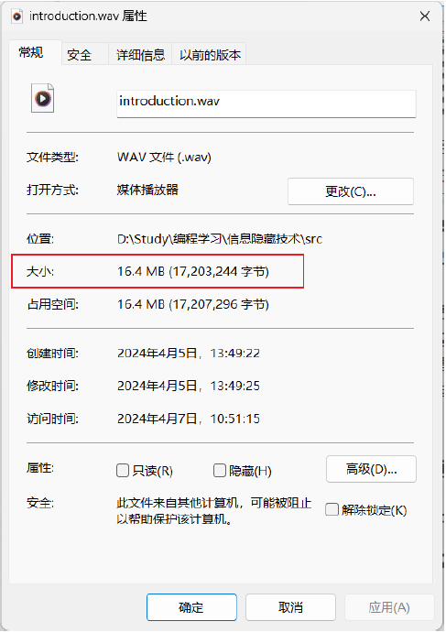
WAV 媒体文件格式剖析——WAV文件首部

Slide 14
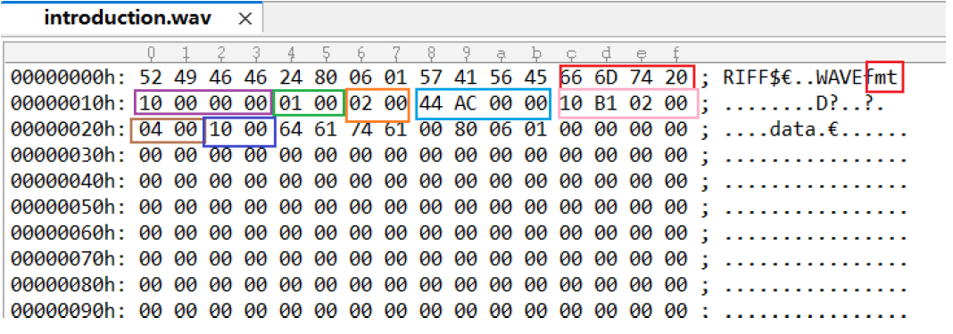
WAV 媒体文件格式剖析——Format数据块

Slide 15
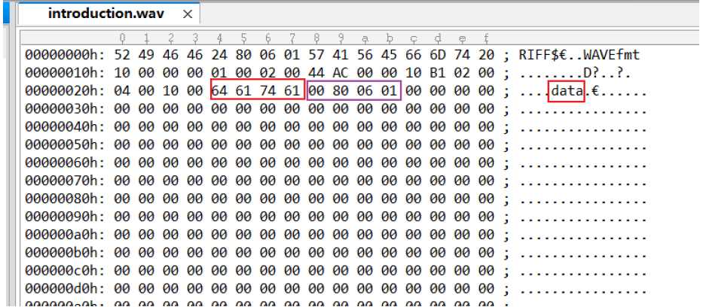
WAV 媒体文件格式剖析——Data数据块

Slide 16
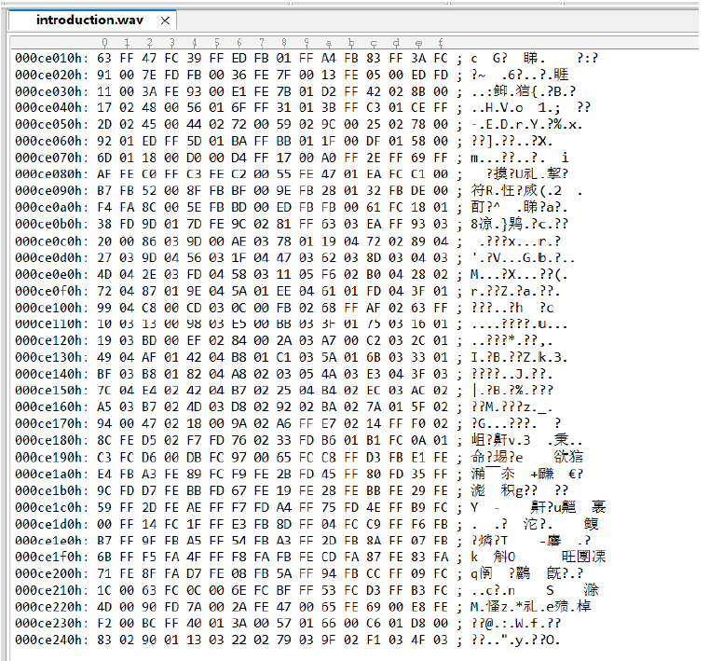
WAV 媒体文件格式剖析——Data数据块

Slide 17
基于 WAV 格式文件的
秘密信息的隐藏和提取

Slide 18
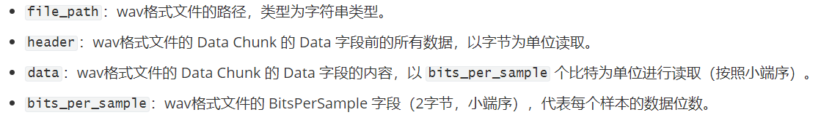
Wav 格式文件读取
[header, data, bits_per_sample] = wav_read(file_path)

Slide 19
LSB 隐藏法
LSB 隐藏法
信息隐藏
将待隐藏的信息 payload 的每一个 bit 嵌入到 wav 音频文件的 Data 数据块的 Data 字段（以 `BitsPerSample` 位为一组）的 LSB（最低有效位）中，从而实现信息的隐藏。
信息提取
与此同理，提取 wav 音频文件的 Data 数据块的 Data 字段（以 `BitsPerSample` 位为一组）的 LSB（最低有效位），即可提取出隐藏的信息。

Slide 20
LSB 隐藏法
音频文件作payload

Slide 21
LSB 隐藏法
音频文件作payload

Slide 22

LSB 隐藏法
音频文件作payload
嵌入信息后音频
提取出的音频

Slide 23

LSB 隐藏法
图像文件作payload
嵌入信息后音频

Slide 24
LSB 隐藏法
图像文件作payload

Slide 25
LSB 隐藏法
图像文件作payload

Slide 26
LSB 隐藏法
图像文件作payload
嵌入信息后音频

Slide 27
LSB 隐藏法
图像文件作payload

Slide 28
LSB 隐藏法
图像文件作payload

Slide 29
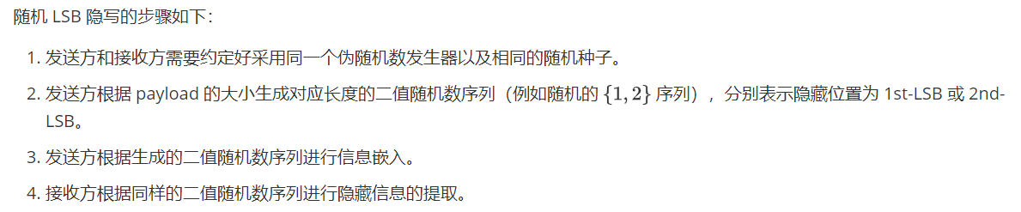
随机 LSB 隐藏法
LSB 隐写分析
常规的 LSB 隐写很容易被隐写分析，攻击者可以从藏有信息的文件中提取出 LSB，分析 LSB 的分布规律等统计特性，就能够发现该文件隐藏了信息。
随机 LSB 隐写术
将 LSB 隐写进行变体，随机的选取 1st-LSB 或 2nd-LSB 作为信息的隐藏位置

Slide 30
随机 LSB 隐藏法

Slide 31
随机 LSB 隐藏法

Slide 32
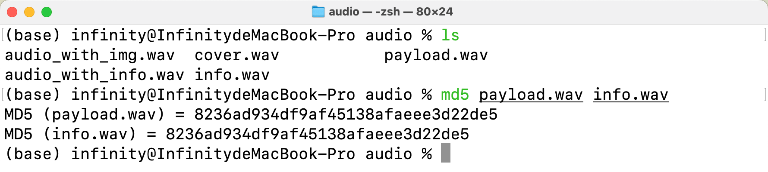
随机 LSB 隐藏法
嵌入信息后音频
提取出的音频

Slide 33
总结
利用wav文件作载体，基于LSB隐写，实现了将音频、图像的信息隐藏与提取。
为对抗LSB隐写分析，提出 Random LSB 隐写，随机选取1st-LSB 或 2nd-LSB 作为嵌入位置。
了解了常用的音频隐写方法。

Slide 34
谢谢大家！
刘修铭 2112492 信息安全专业
武桐西 2112515 信息安全专业
周钰宸 2111408 信息安全专业
齐明杰 2113997 信息安全专业
于泽林 2111698 信息安全专业

